Slide 1
Zwischenpräsentation
Tourable
Gruppe 35
Institut für Software- und Multimediatechnik, Professur für Softwaretechnologie

Slide 2

Unsere Gruppe
Pascal – Travel Guides, Booking (Scrum Master)
Florian – Accounting, Booking (Protokollant)
Leon – Customers
Lucian – Accommodations
Robert – User Management
Yafei – Gruppe verlassen

Slide 3

Aufgabenvorstellung
Tourable
Tourable Software für CityTours
Features:
  Unterkunftsbuchungen
  Reiseführer Verkauf
  Kunden- und Mitarbeiterverwaltung
  Abrechnungsübersicht und -verwaltung

Slide 4
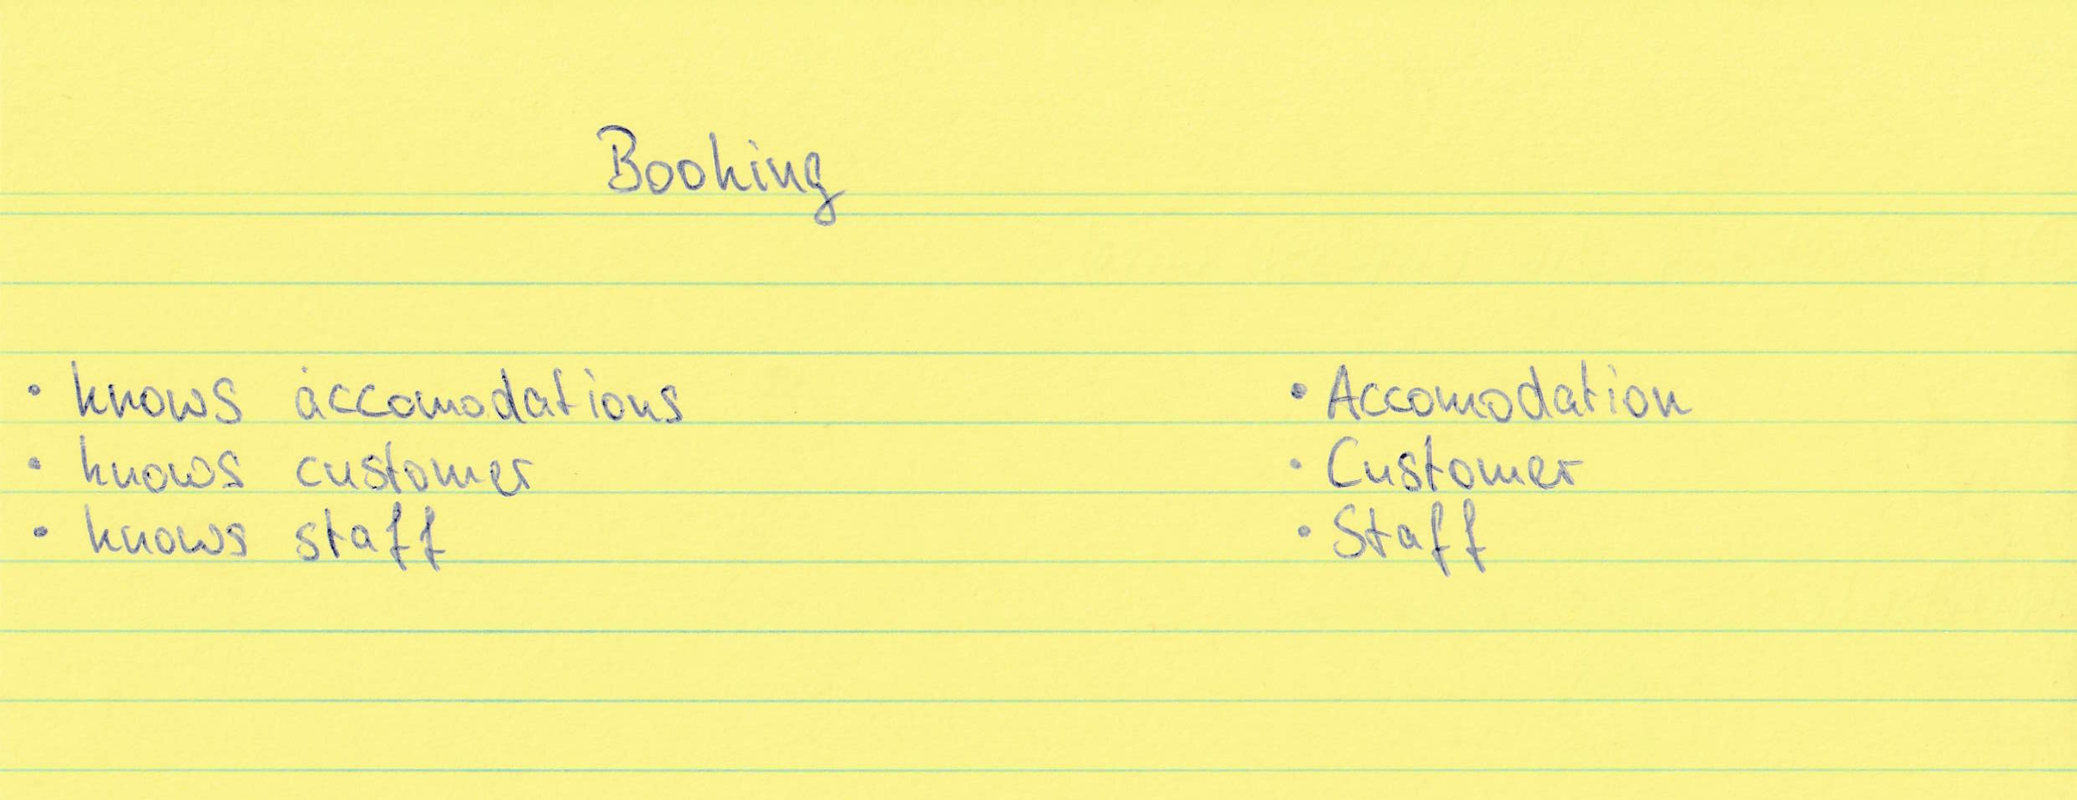
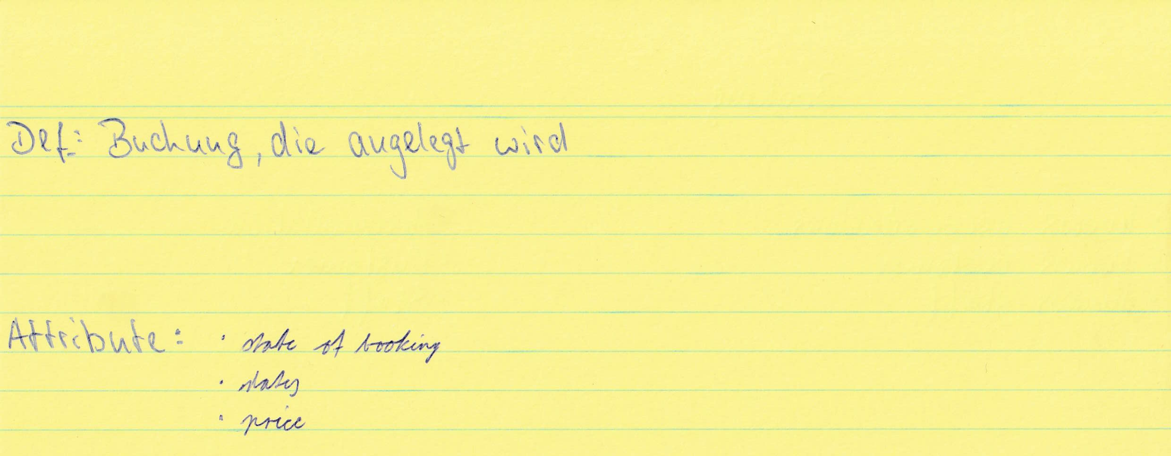
How did we get here?
Tourable
CRC Kartenmethode

Slide 5
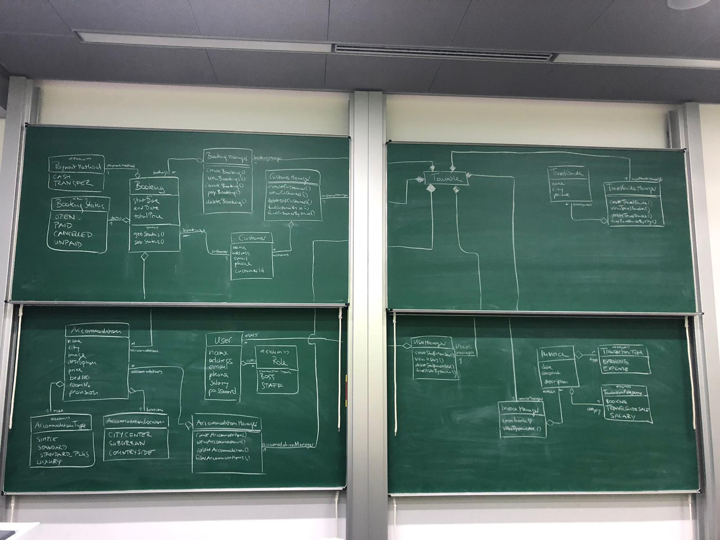
How did we get here?
Tourable
Analyse
Klassendiagramm

Slide 6
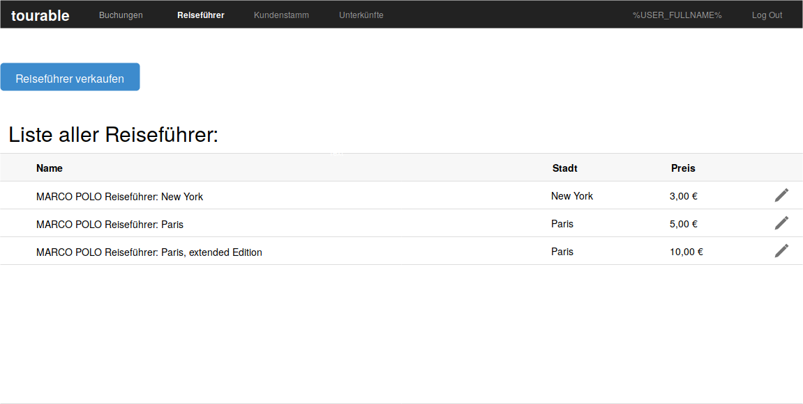
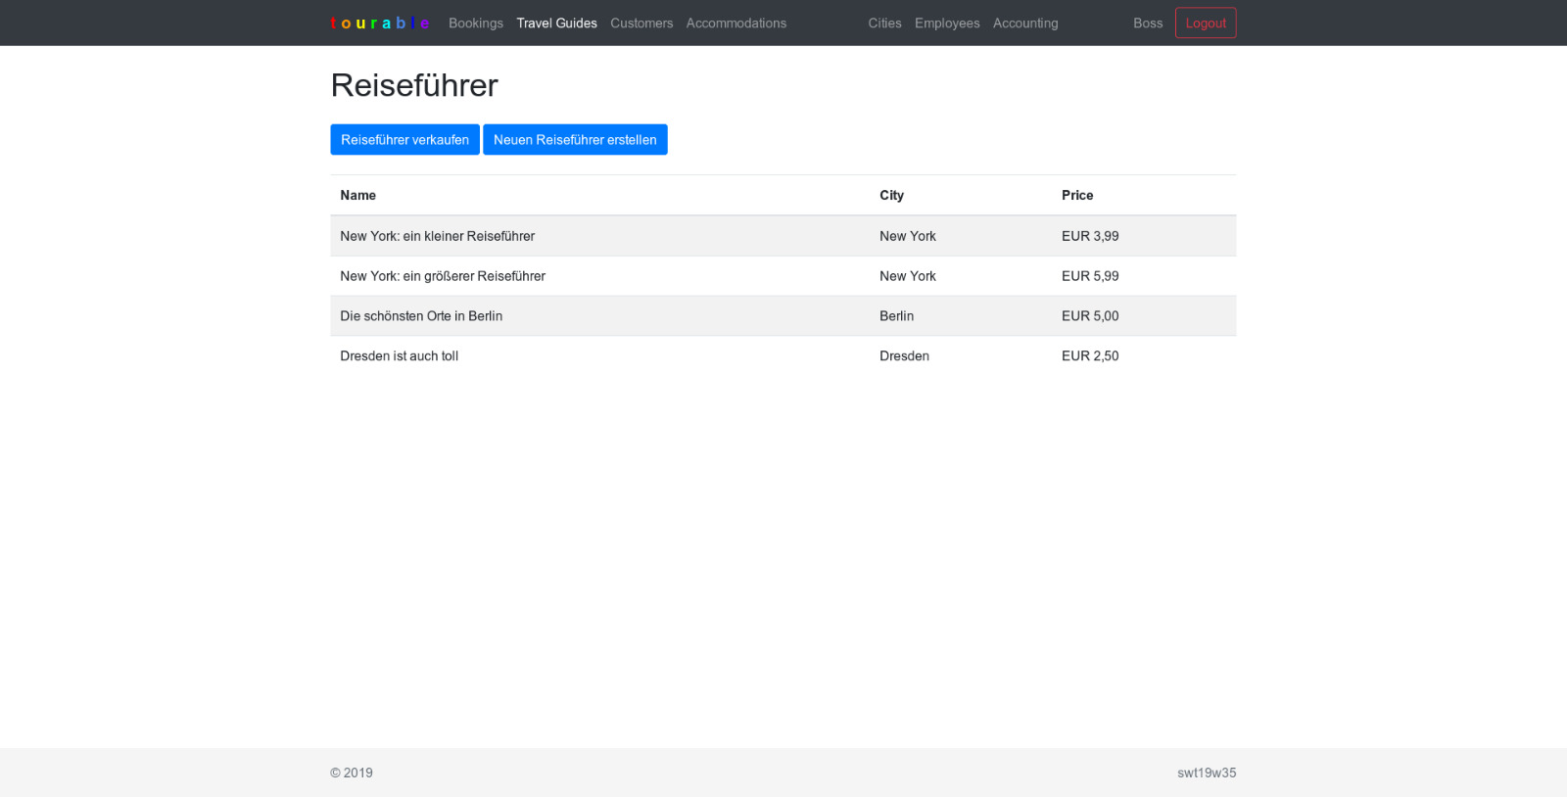
How did we get here?
Tourable
GUI
Pflichtenheft Jetziger Stand

Slide 7
How did we get here?
Tourable
Pflichtenheft:
- Vollständigkeit
- Sehr genaue Vorstellung des Endprodukts
- Analyseklassendiagramm sehr umfangreich

Slide 8

Implementation
Tourable
Tools and Frameworks
- Magicdraw
- Salespoint
- Spring MVC
- Thymeleaf
- Bootstrap 4
- jQuery
- Font Awesome

Slide 9

Implementation
Tourable
Salespoint
- Integration von Salespoint Framework
- Accountancy (Zu komplex und umständlich)
- Produkt (Nicht passend auf Geschäftsmodell)

Slide 10

Implementation
Tourable
GitHub
- Erlernen von GitHub Kenntnissen
- Projekte Erstellen
- Issues Anlegen
- Branches

Slide 11

Implementation
Tourable
Probleme mit H2 Database
- Integritätsprobleme

Slide 12

Implementation
Tourable
DataInitializer
- Reihenfolge der Initializer hat zu falscher Initialisierung geführt
Testabdeckung
- Nicht ausreichende Abdeckung

Slide 13
Going Forward
Tourable
Zukünftige Vorgehensweise:
- Tests schreiben
- Muss-Kriterien fertig implementieren
- UI gestalten

